Slide 1
TRANSPARENCIA FOCALIZADA Tema: “Recolección, transporte y disposición final de basura”
EJERCICIO 2018

Slide 2
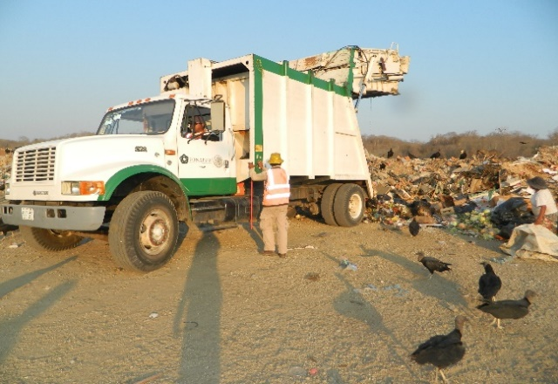
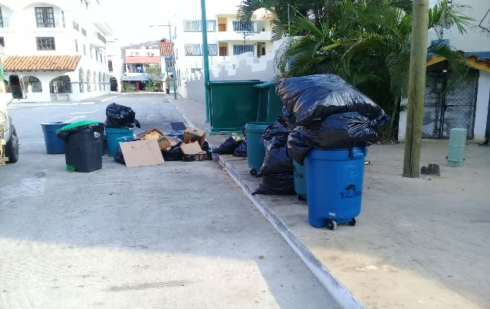
1. ¿Qué son los Residuos Sólidos?
Los Residuos Sólidos (RS), son los que se originan en la actividad doméstica y comercial de ciudades y pueblos.
En los países desarrollados donde cada vez se usan más envases, papel, y en los que la cultura de "usar y tirar" se ha extendido a todo tipo de bienes de consumo, las cantidades de basura que se generan han ido creciendo hasta llegar a cifras muy altas, en México durante 2016 fue de 58,759,300 toneladas considerando un crecimiento poblacional de 1.37 % de acuerdo a datos de INEGI, y una generación de 0.39 kg/hab/día.

Slide 3
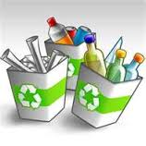
2. ¿Cuál es la cantidad generada de Residuos Sólidos?
Cantidad de RS
En el Desarrollo Turístico de Bahías de Huatulco, la cantidad de RS generada por habitante en la zona urbana al día es de alrededor de 0.5954 kg/hab-día, en tanto que para la zona hotelera es de 2.051 kg/cuarto-día.
Composición de los RS
De la composición física de los RS domiciliarios del estudio de caracterización de acuerdo a la NMX-AA-15-1985 y la NMX-AA-22-1985, sobre las muestras obtenidas se tiene que en la localidad destaca el mayor porcentaje la materia orgánica siendo esta un 58% y 42% de materia inorgánica.

Slide 4
3. Porcentaje de la composición de los Residuos Sólidos domiciliarios

Slide 5
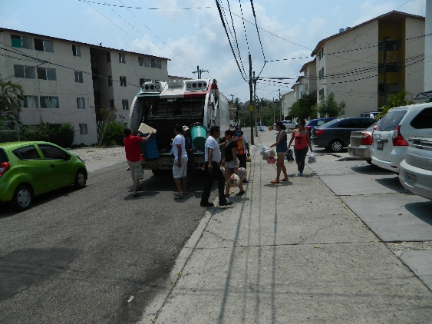
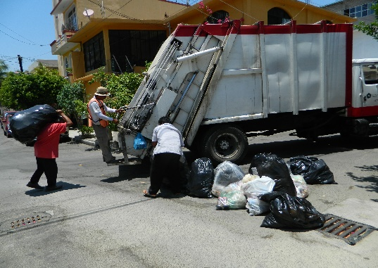
4. ¿Cuál es el procedimiento de recolección de residuos sólidos?
La recolección se realiza por el “método de esquina”, mediante camiones recolectores con caja compactadora de 20 yd3 (yarda cubica), operado por un chofer y un ayudante quien opera el mecanismo de compactación.
Este servicio se anuncia anticipadamente mediante una campana en cada parada.
En los vehículos se recolectan exclusivamente residuos sólidos domiciliarios, de acuerdo a los recorridos establecidos en los itinerarios, los cuales son del dominio publico.
Como parte de una mejora continua en la prestación del servicio, se ha implementado el programa de recolección en residuos orgánicos e inorgánicos, incentivando a la población a la práctica de la separación de los residuos sólidos que genera.
En la urbanización “Copalita”, “Zona Industrial”, áreas y parques públicos, ésta recolección se realiza mediante vehículos de 3.0 toneladas, que trasladan los residuos sólidos hasta el sitio de disposición final.

Slide 6
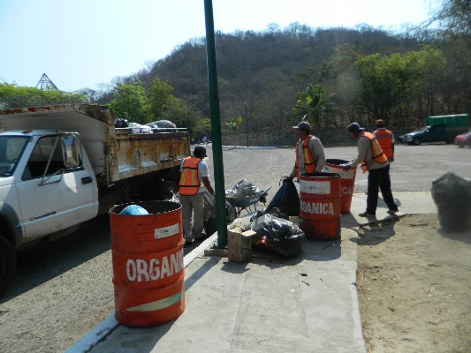
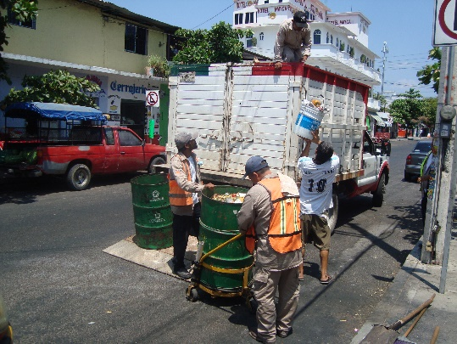
5. Recursos utilizados en el procedimiento de recolección
Mano de Obra:
7 Choferes.
7 Ayudantes
Equipo:
3 Camiones recolectores de 20 yd3 de capacidad.
2 Camiones de volteo de 3 m3 de capacidad.
2 Camionetas de redilas de 3 ton. de capacidad.

Slide 7
6. La producción de material reciclable del relleno sanitario fue:
CONCEPTO | 2014 (TON) | 2015 (TON) | 2016 (TON) | 2017 (TON)
FIERRO | 17.365 | 65.67 | 114.63 | 101.17
ALUMINIO | 3.659 | 14.04 | 28.46 | 26.99
LATAS | 21.024 | 32.97 | 50.59 | 62.11
PLÁSTICO DURO | 58.784 | 72.96 | 86.40 | 66.10
PET | 211.586 | 264.44 | 272.65 | 326.64
CARTÓN | N/A | 104.83 | 117.41 | 106.36
TOTAL | 312.418 | 554.91 | 670.14 | 689.37
La diferencia en el volumen se debe a la eficiencia del proceso de separación de los residuos.

Slide 8
7. ¿Cuál es el método del relleno sanitario?
El método seleccionado para la operación del Relleno Sanitario considera siete etapas, formando celdas por estratos hasta llenar los espacios disponibles, las celdas de la basura son cubiertas con material de banco (arcilla) obtenido de corte lateral del mismo predio. El procedimiento se describe de manera general.
Se construyen redes de expulsión de biogás, (chimeneas interconectadas) con tuberías de PVC de 4” de diámetro con filtro de piedra bola de 4” instalados a partir del desplante o terreno natural, instalados a tres bolillo con una distancia de 15 metros centro a centro; mismos elementos que se van prolongando conforme se van sobreponiendo las capas, hasta alcanzar los niveles de clausura del área de disposición final.
Descarga de los camiones recolectores en la celda asignada con sección 20 x 20 metros.
Un tractor de orugas D-5, tiende los residuos sólidos dentro de la sección de la celda, compactándola de manera reticular para abatir el abundamiento.
El mismo equipo cubre los residuos compactados con material arcilloso, compactándolo de manera reticular hasta alcanzar un espesor de 15 a 20 centímetros, estabilizando la celda.

Slide 9
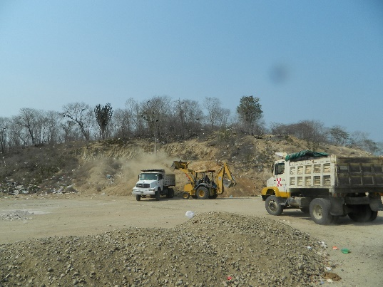
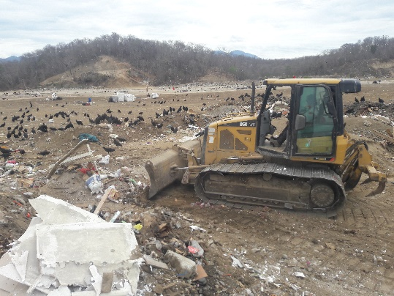
8. Recursos utilizados en el proceso del relleno sanitario
Equipo
1 Tractor D-5.
Eventualmente para carga y acarreo interno de material para tapar la basura se cuenta con:
1 Cargador frontal.
2 Camiones volteo de 7 m3.
Vigilancia y operación:
5 Vigilantes de campo.
2 Velador de maquinaría.
Mantenimiento de infraestructura y limpieza:
1 Cabo.
5 Peones.

Slide 10
9. Consejos para reducir, reutilizar y reciclar

